Slide 1

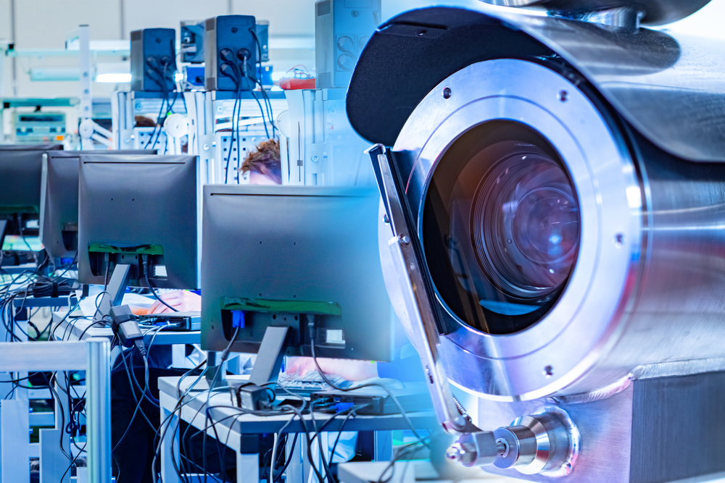
ENTREPRISE DE TECHNOLOGIE
GARDIYA INGENIERIE
INFORMATIQUE

Slide 2
GARDIYA INGENIERIE INFORMATIQUE
Est une entreprise de Technologie de l’information et de la communication (TIC) qui évolue dans plusieurs domaines de l’ingénierie informatique :
Réseaux
Systèmes
IT Solutions
Caméras de vidéo-surveillances
Vente des équipements informatique et consommables
Sécurité
Prestation de service informatique

Slide 3
PROJET DE MISE EN PLACE DE CAMERA DE VIDEO-SURVEILLANCE ANALOGIQUE ET ACCES A DISTANCE
Cible: Superette, Pharmacie, bureaux, petite entreprise, boutique et Maison
Equipements nécessaires
Camera analogie ( 2, 5, 8 MP)
DVR enregistreur ( 4, 8, 16, 24ports)
Disque dur
Cable coaxial
Connecteur BNC
Alimentation (power supply)
Connecteur alimentation male/femelle
Routeur ( internet, pour accès à distance de vos caméras)
Ecran (affichage des images localement)
Onduleur ( pour la protection de vos équipements)
Rack
Accessoires (Gaine, goulotte, boite de dérivation, attache vis-cheville, manchon, tuyau PVC etc…)

Slide 4
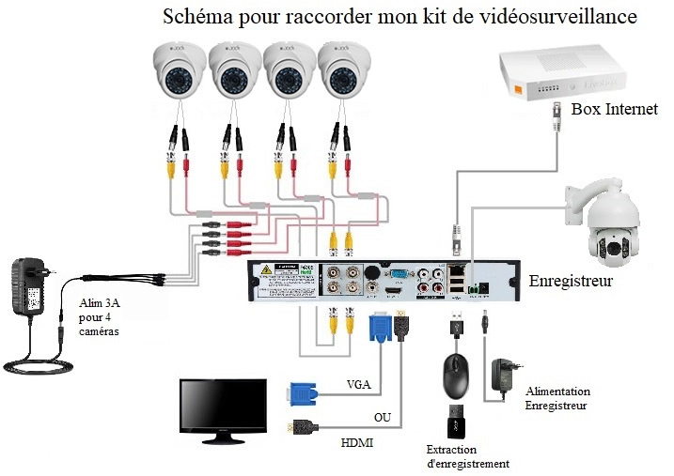
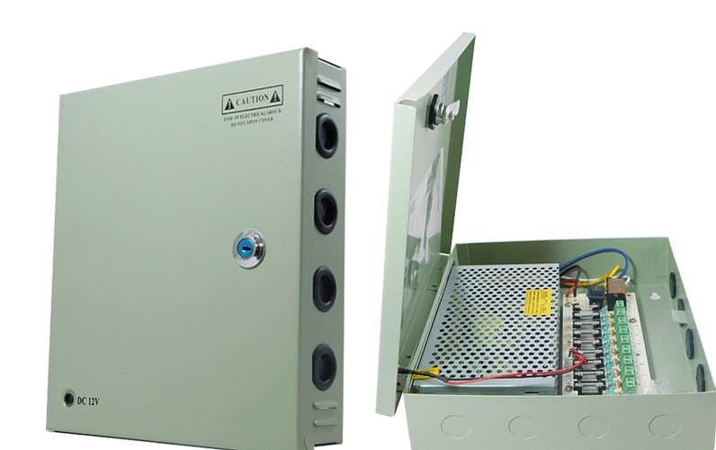
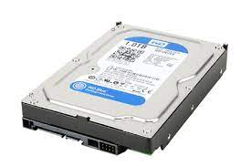
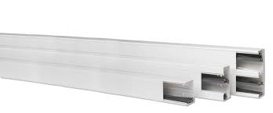
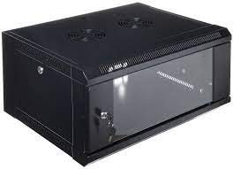
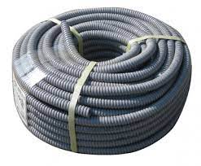
SCHEMA DE LA TOLOGIE ANALOGIE

Slide 5
PROJET DE MISE EN PLACE DE CAMERA DE VIDEO-SURVEILLANCE IP ( Internet Protocol) ET ACCES A DISTANCE
Cible: Usine, Hôtel, Centre commercial, Superette, supermarché, Société, Entreprise, Immeuble, bureau, boutique, magasin et maison
Equipements nécessaires
Caméra IP (4, 6 et 8 MP), ColorVu, acusence et PTZ
NVR enregistreur (8, 16, 24 et 32 ports)
Switch hikvision PoE (8, 16, 24, et 48ports)
Disque dur
Cable Ethernet cat6 FTP, SFTP
Connecteur Rj45 blindé
Cable électrique
Alimentation (power supply)
Chargeur d’alimentation des caméras
Patch panel (panneau de brassage)
Routeur (Internet pour accès à distance de vos caméras)
Rack
Onduleur (Pour la protection de vos équipements
Accessoires (Gaine, goulotte, attache, vis-cheville, manchon, tuyau PVC)
Ecran (Pour l’affichage des images localement)

Slide 6
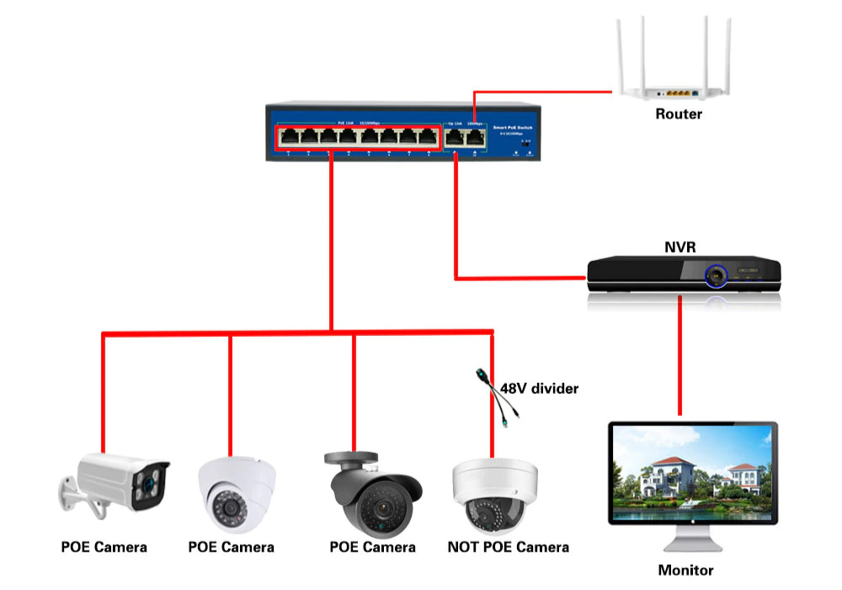
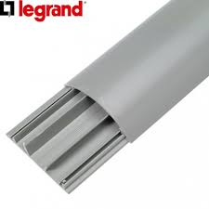

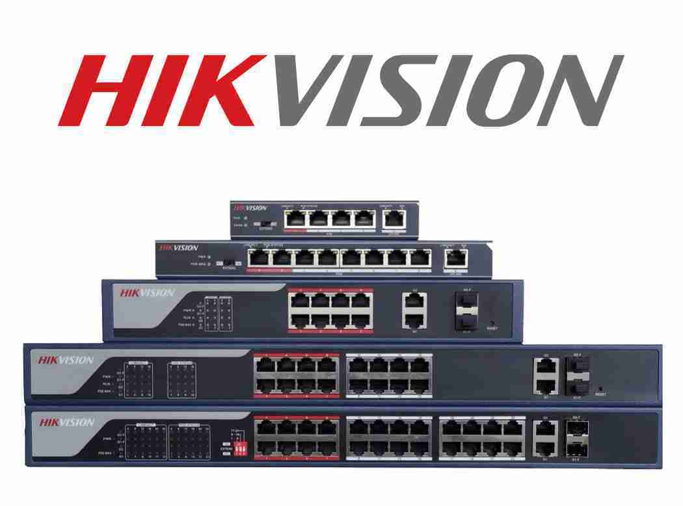
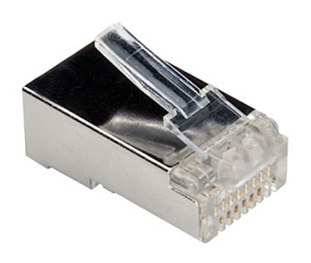
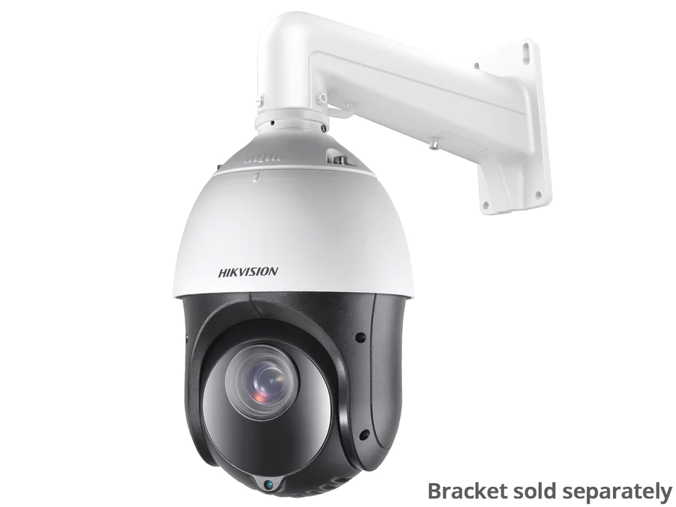

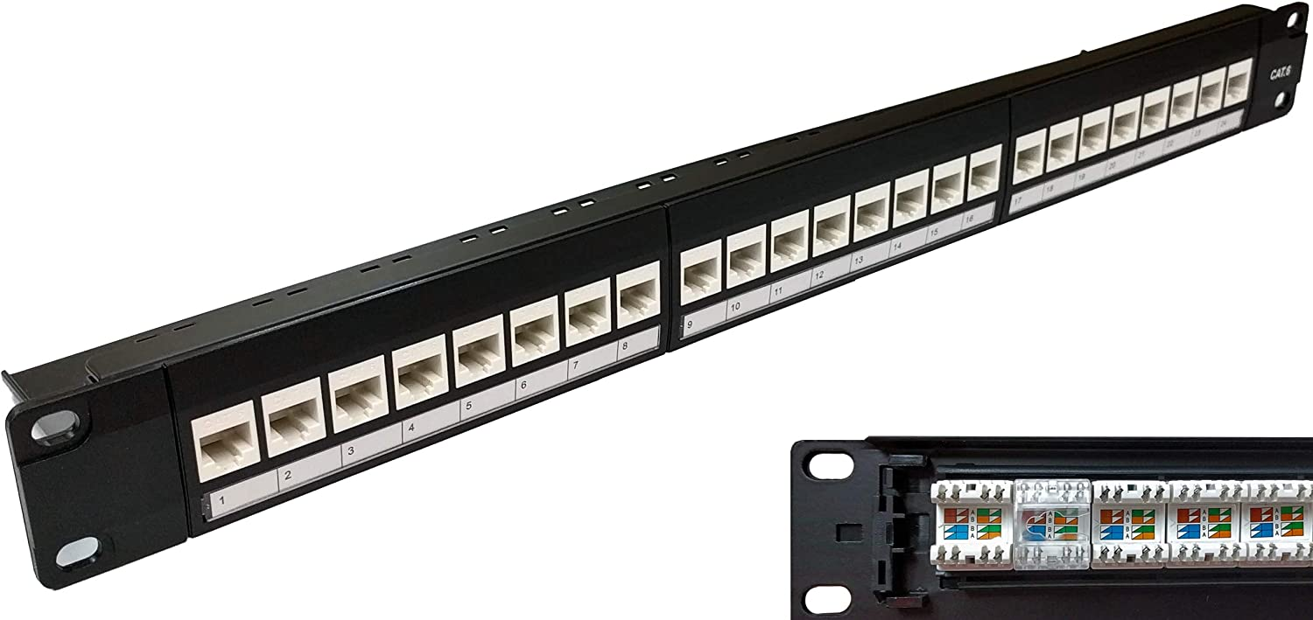
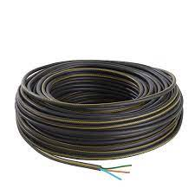
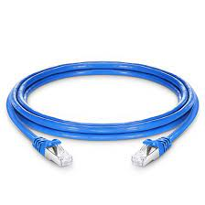
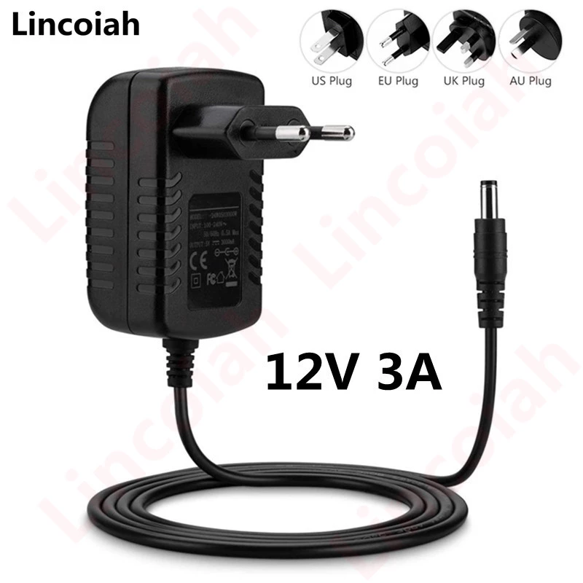
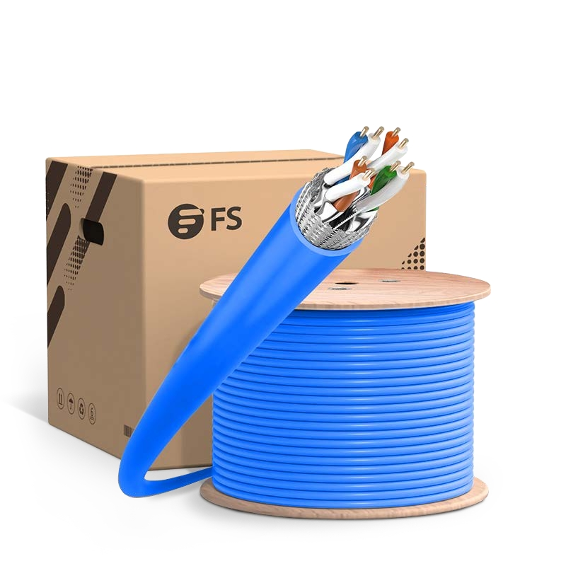
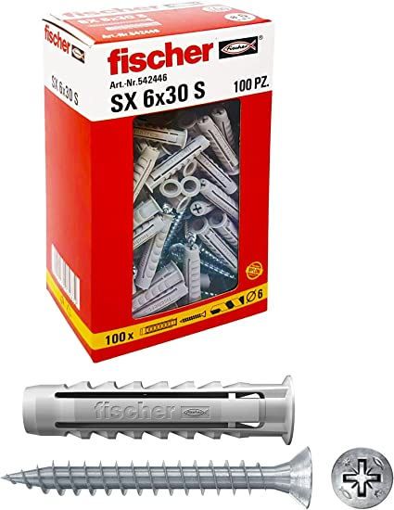
SCHEMA DE LA TOPLOGIE IP

Slide 7
PROJET DE MISE EN PLACE DE CAMERA DE VIDEO-SURVEILLANCE IP ( Internet Protocol) ET ACCES A DISTANCE

